Slide 1
经传多赢
短线突击营
经传多赢
短线突击营
.
每周日至周四 19:30-20:15 火爆开讲

Slide 2
超级周来临
资金大换血
主讲老师
罗雪奎
课程日期
2024.11.01
执业编号
A1120616080001
中国·广州

Slide 3
PART 01
大 盘

Slide 4
下周窗口
1.美总统大选（资金在周五日前兑现利润，应对不确定性）
2.政策空窗期针对大选结果后对阵下药。
3.历史肌肉记忆（2016题材跌，贵金属涨）。
4.大盘S点后本轮9月底到十月底高标股资金流出，低位股补涨。
策略：主动控制仓位，分批减仓大单出逃破位股，调仓异动炒股。

Slide 5
11月上旬节奏
1.技术面：资金持续翻红，震荡上行（券商护盘+题材活跃）
2.窗口：美国总统大选（芯片、光伏），大选窗口易有震荡（类似2016.11.9）
3.警惕：平均股价盘中戴绿帽（资金背离信号）
4.选股：控盘双突破（老鸭头） 三阳开泰、热点T+3回档
5.仓位： 5+N （N 为短线）
大单 | 流动资金 | 主力控盘 | 策略
红肥绿瘦 | 翻红 | 向上 | 持股
绿肥红瘦 | 翻绿 | 向下 | 逐渐逢阳卖
分歧 | 分歧 | 分歧 | 持底仓

Slide 6
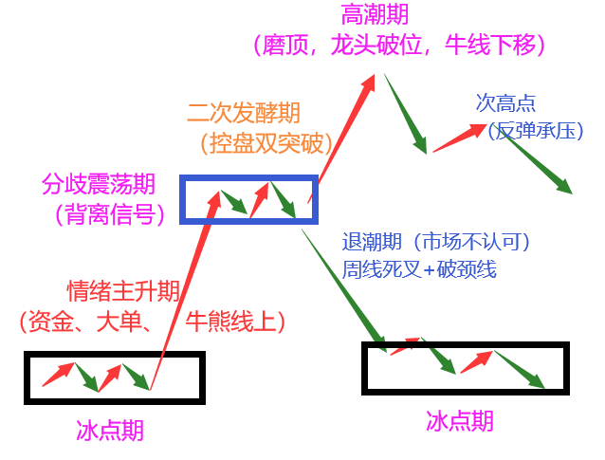
情绪周期图

Slide 7
PART 02
盘面看点

Slide 8
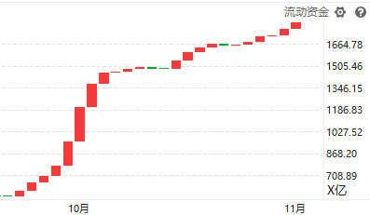
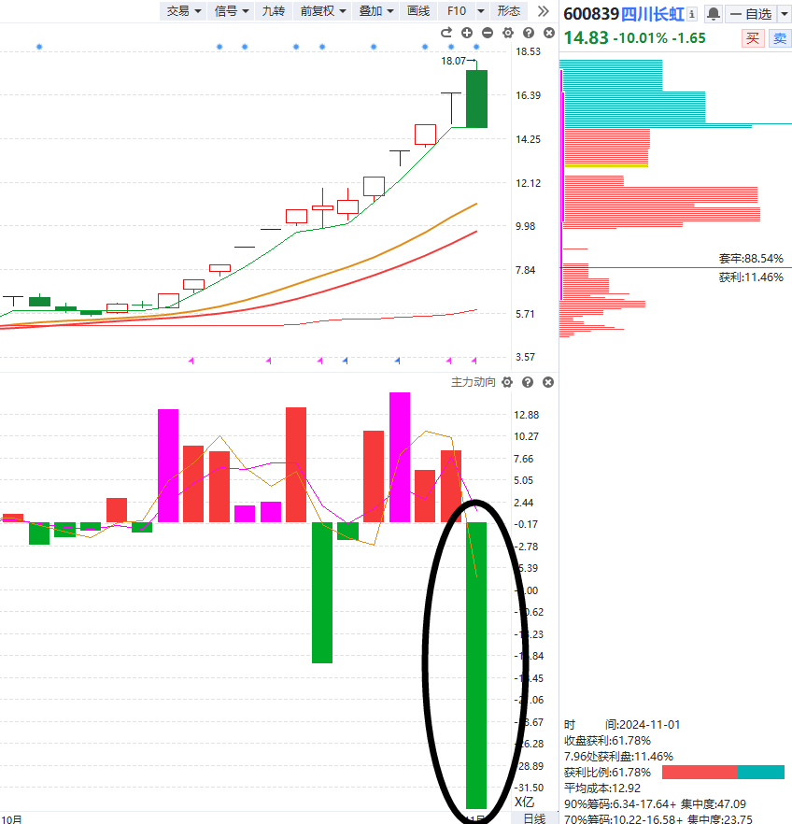
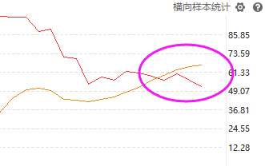
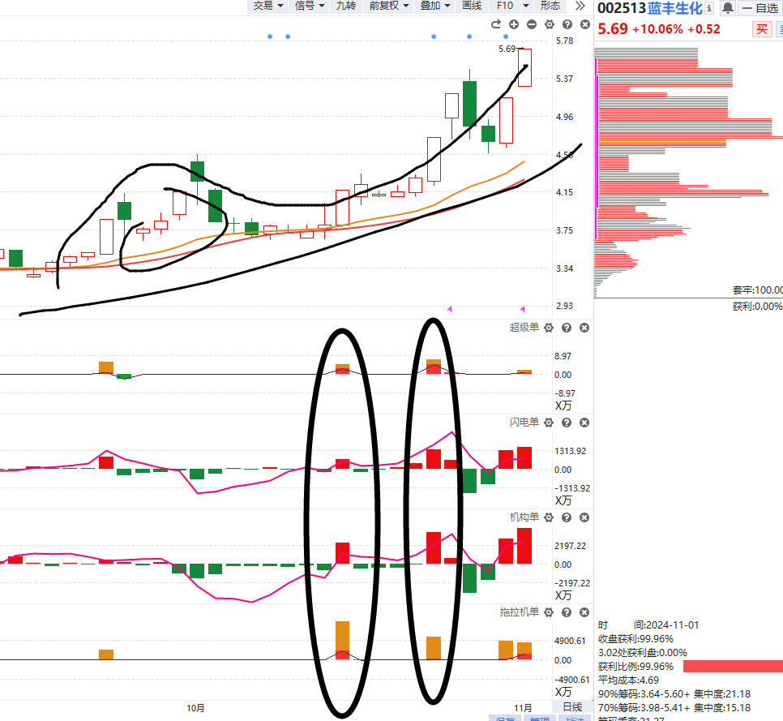
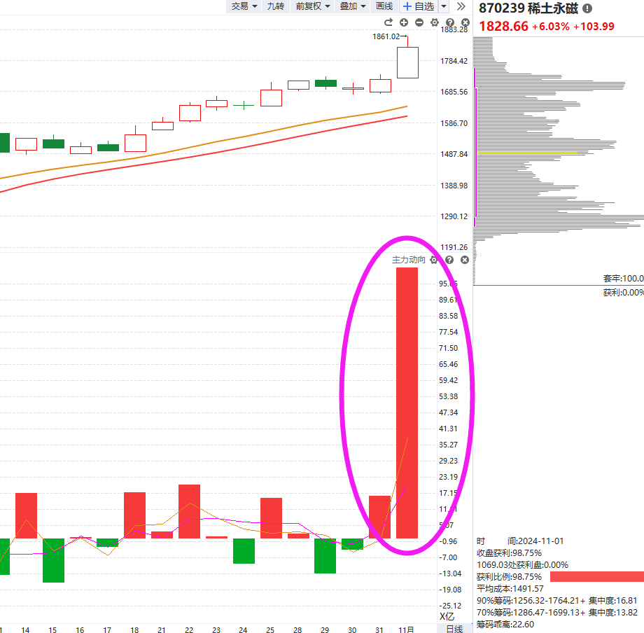
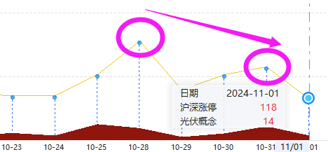
1.本周市场表现
高标开始资金流出
短线上攻回落
中线上攻高位
高标退潮减仓
跟踪强者恒强
市场资金新高
跟随市场进攻方向调仓
热点+老鸭头
（三阳开泰）
新热点出现
部分热点疲软双头

Slide 9
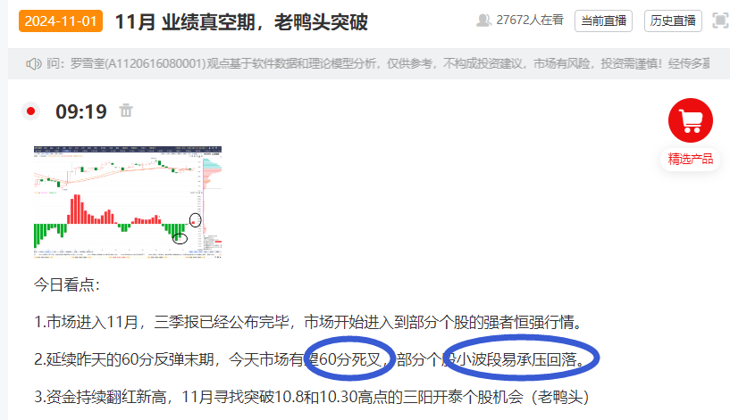
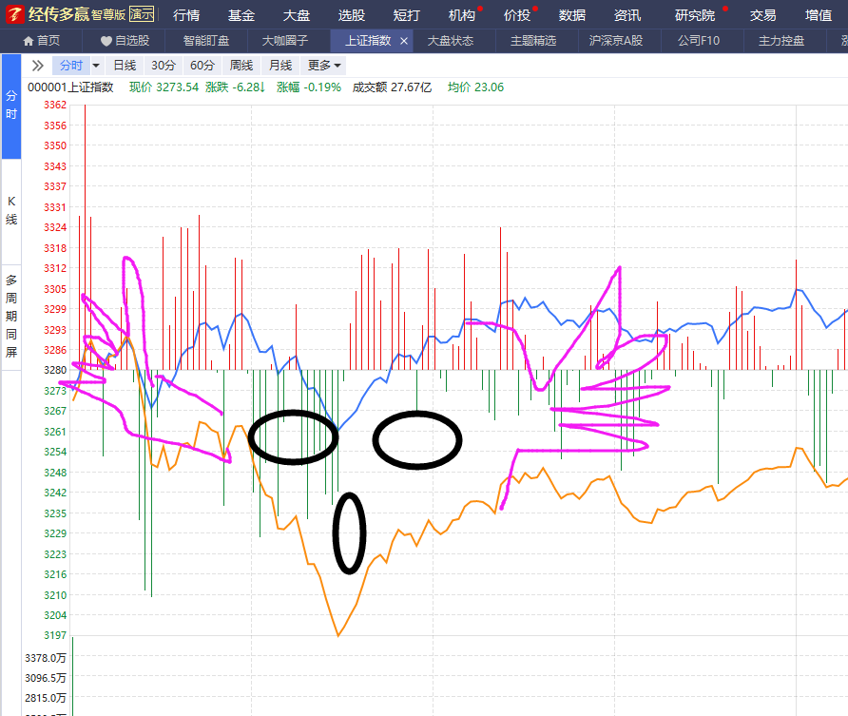
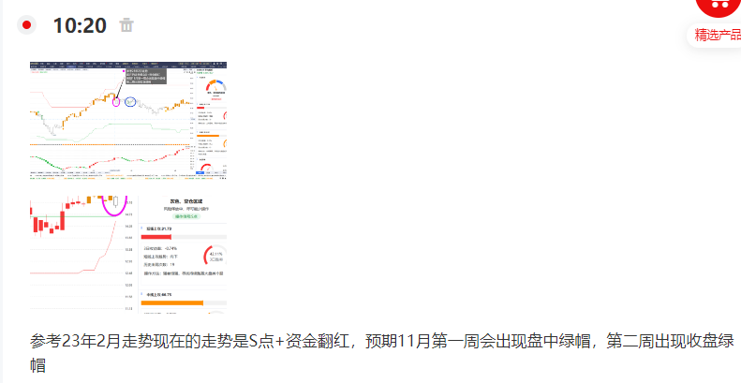
1.周五市场的下跌
S点+60分死叉+喇叭口

Slide 10
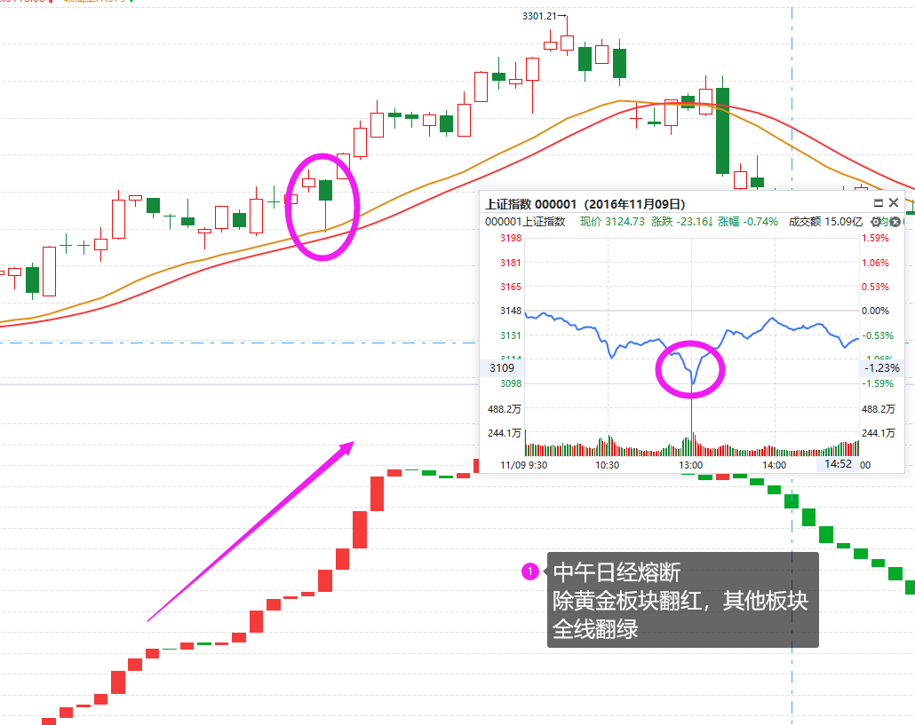
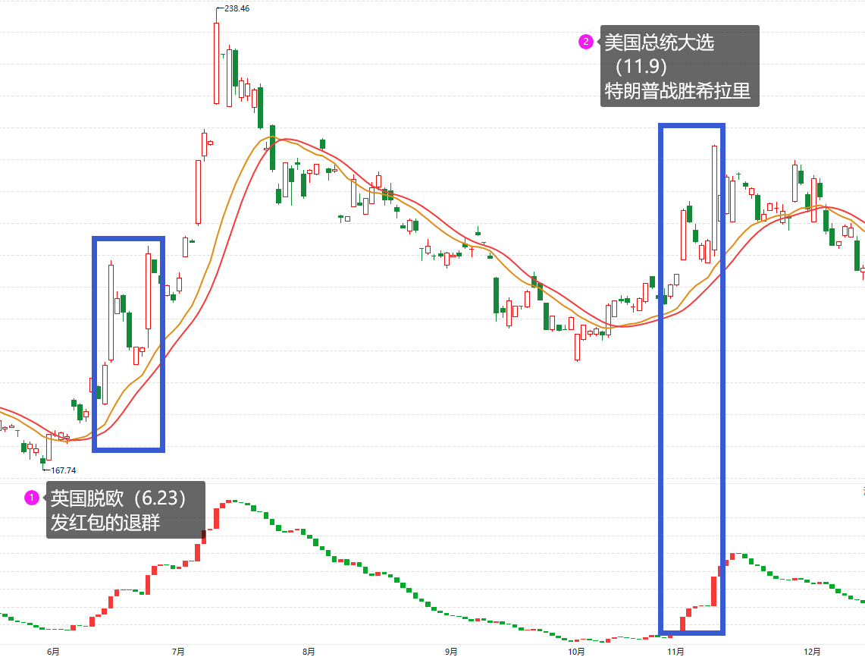
2.2016大选的肌肉记忆
1.指数震荡，资金翻红则是低吸机会
2.国际大事件，黄金行业异动（三阳开泰）

Slide 11
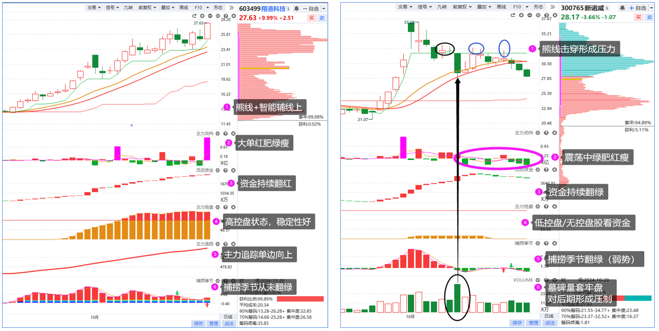
3.注意去弱留强

Slide 12
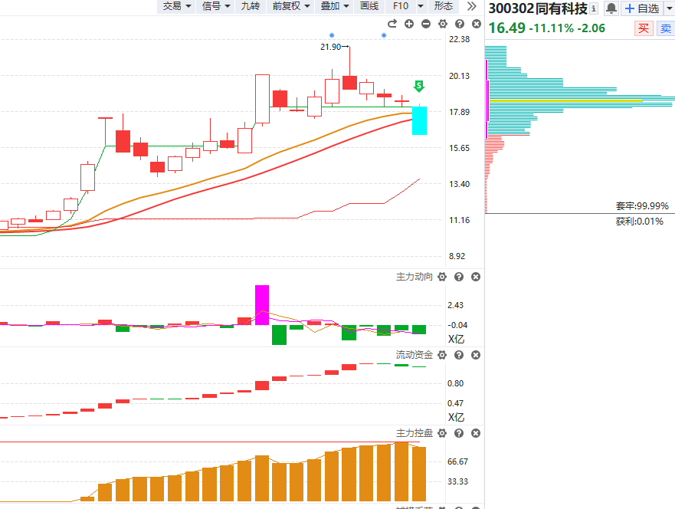
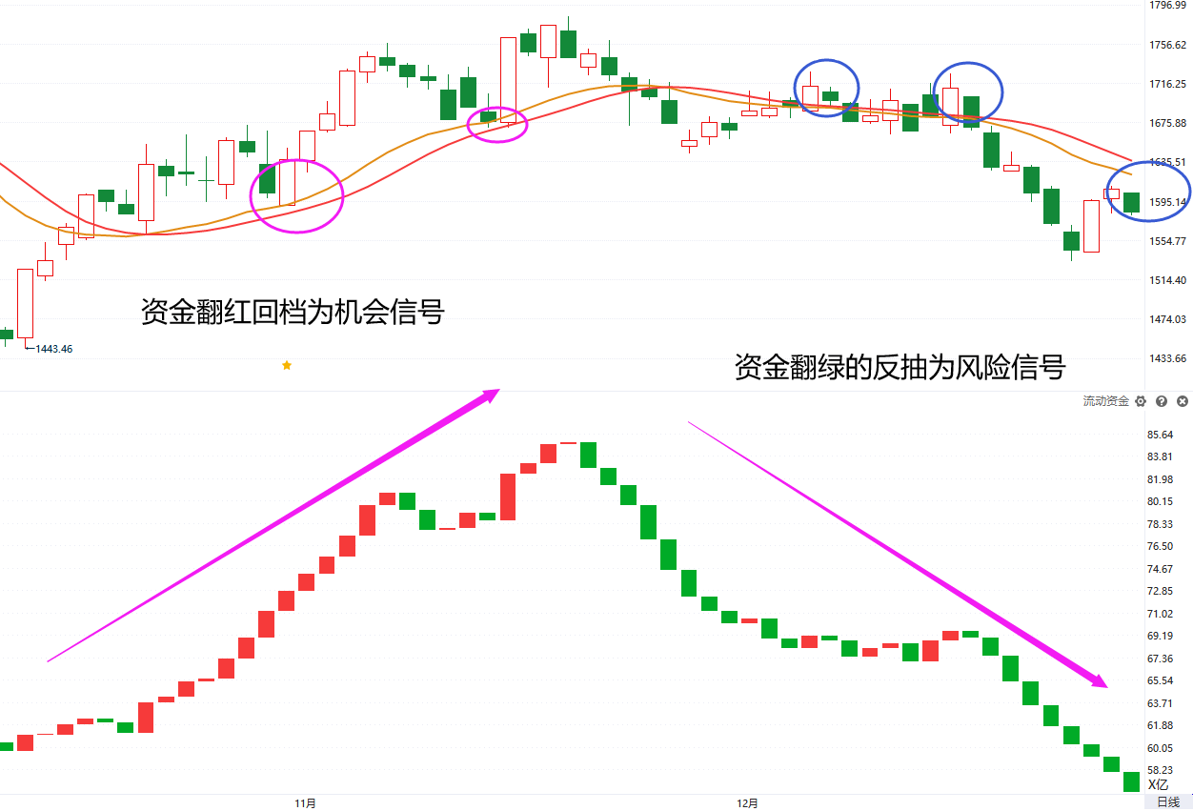
4.破位股如何处理
333原则:
跌破平台3%
60分波段盘中反抽3%
日线反弹3天不过破平台

Slide 13
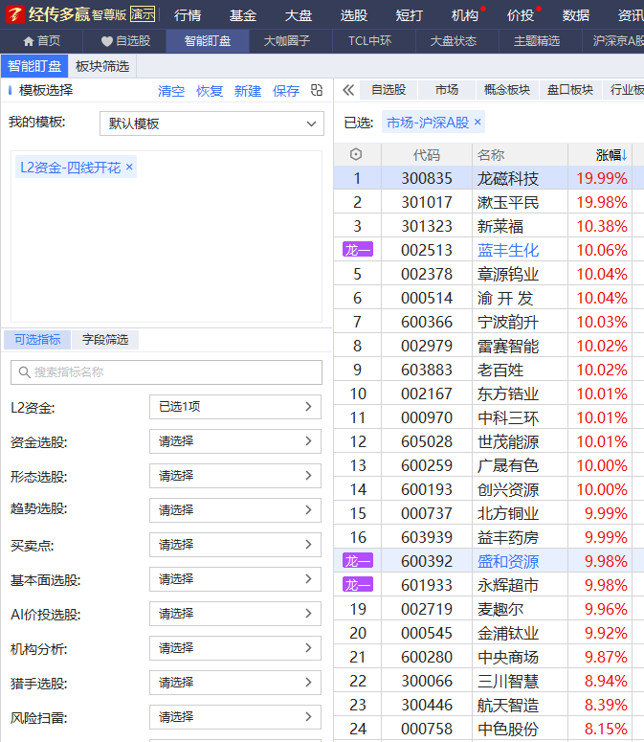
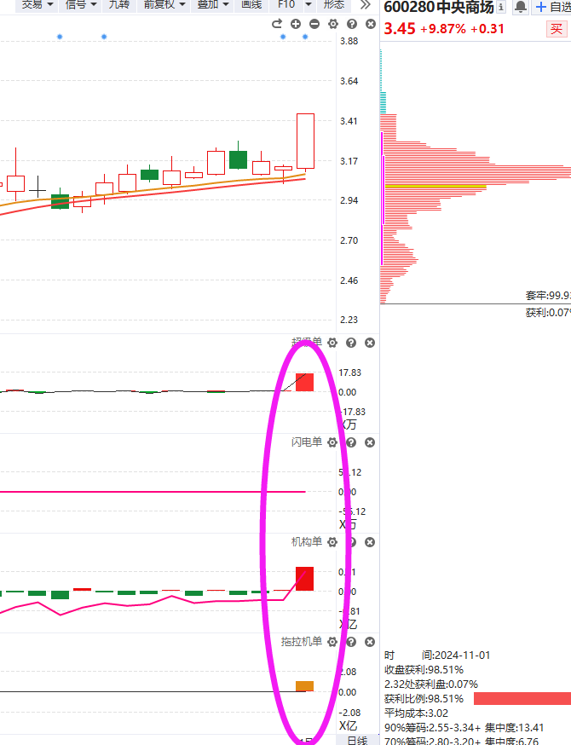
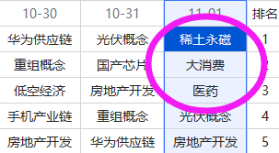
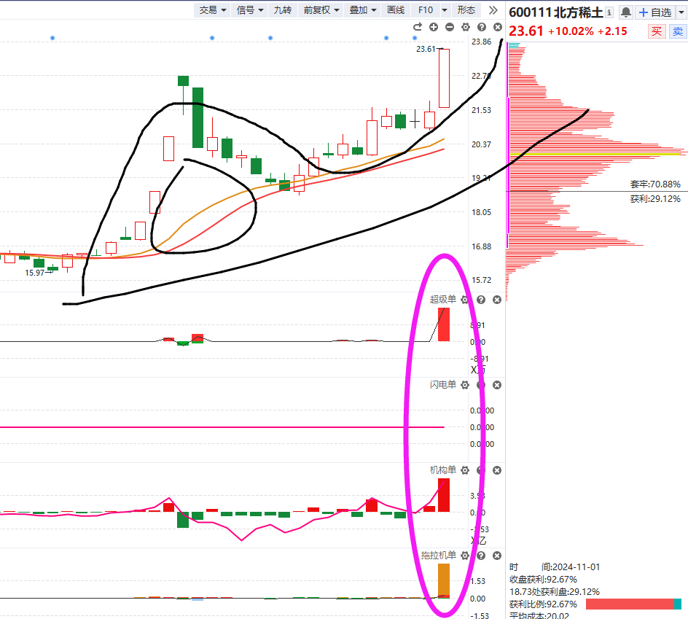
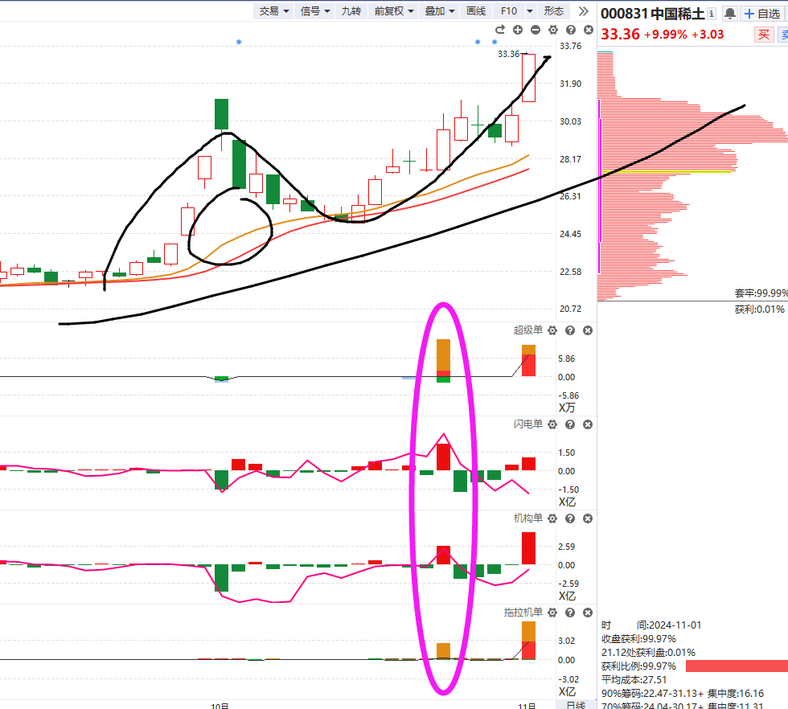
5.热点三阳开泰和老鸭头

Slide 14
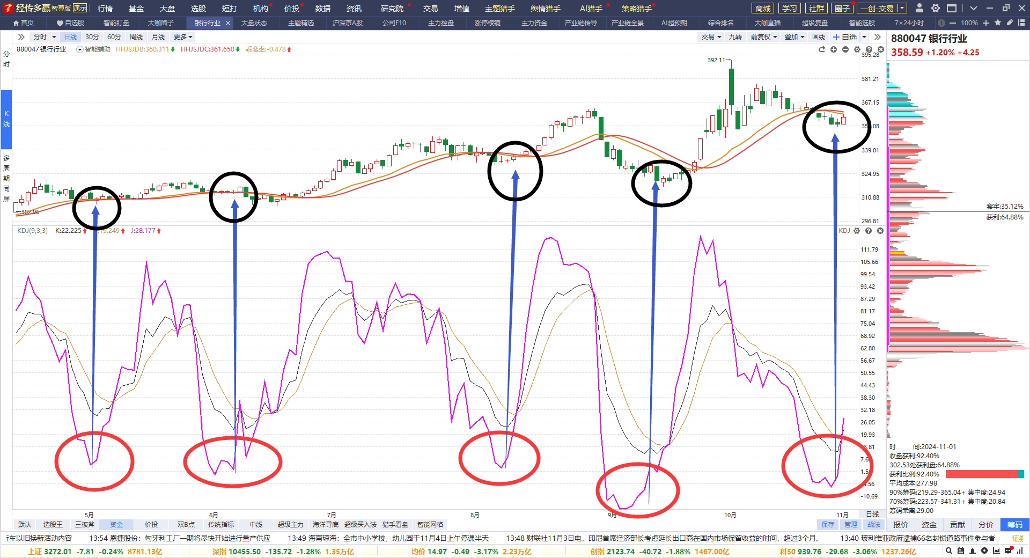
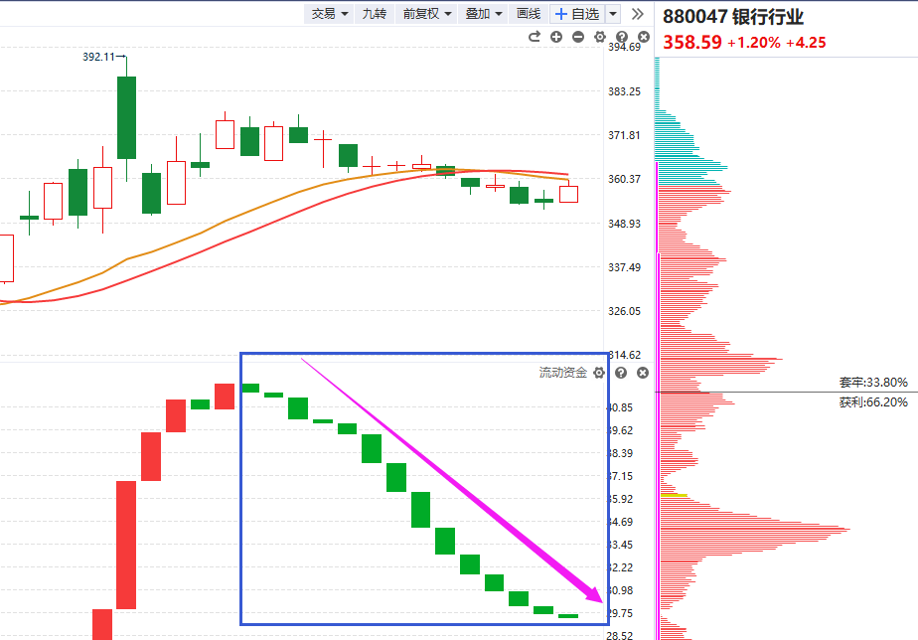
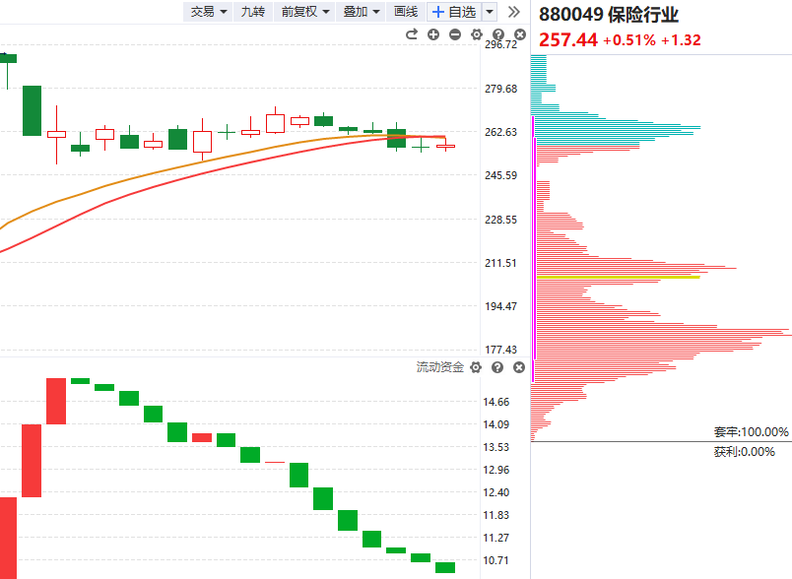
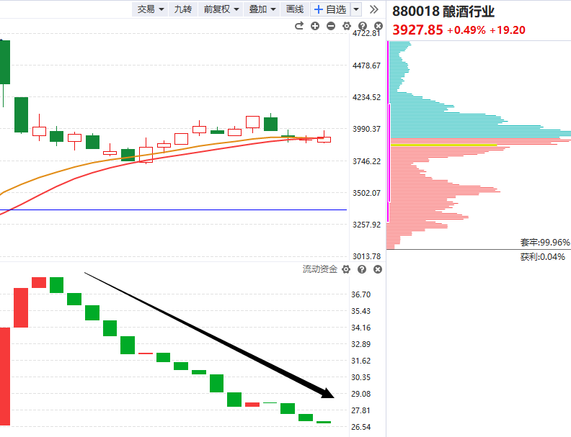
6.低位补涨类型
九月底到现在资金持续翻绿的有补涨需求

Slide 15
附：上涨的承压信号
2.量价（捕捞季节）背离
1.上引线、阴包阳
3.周线死叉，日线回档易破位
4.上涨资金翻绿
5.墓碑量信号
6.买单减少，大卖单出现（L2)

Slide 16
三阳开泰——60分和日线波段

Slide 17
周线死叉日线回档易破位

Slide 18
股票的不同阶段

Slide 19
十一月行情展望

Slide 20
九套战法

Slide 21
主力状态的用法
红色：强于大盘
蓝色：弱于大盘
紫色：游资拉升
黄色：控盘状态
找到强于大势的股，选股的核心就是想办法强于对标物

Slide 24
让投资遇见美好
我司所有工作人员均不允许推荐股票、不允许承诺收益、不允许代客理财、不允许合作分成、不允许私下收款，如您发现有任何违规行为，请立即拨打400-9088-988向我们举报！
风险提示：所有信息及观点均来源于公开信息及经传软件信号显示，仅供参考，不构成最终投资依据，软件作为辅助参考工具，无法承诺收益，投资者应正视市场风险，自主作出投资决策并自行承担投资风险。投资有风险，入市须谨慎！

